Slide 1
AFFECTIVITE SEXUALITE & HANDICAP MENTAL
Jean-Luc Wasmes 2010

Slide 2
Affectivité, sexualité & handicap mental
Poussés par les valeurs de Nirje et son principe de normalisation, nous avons à l’aube des années 1970, proposé de rendre la vie des personnes à handicap la plus proche possible de la normale.

Slide 3
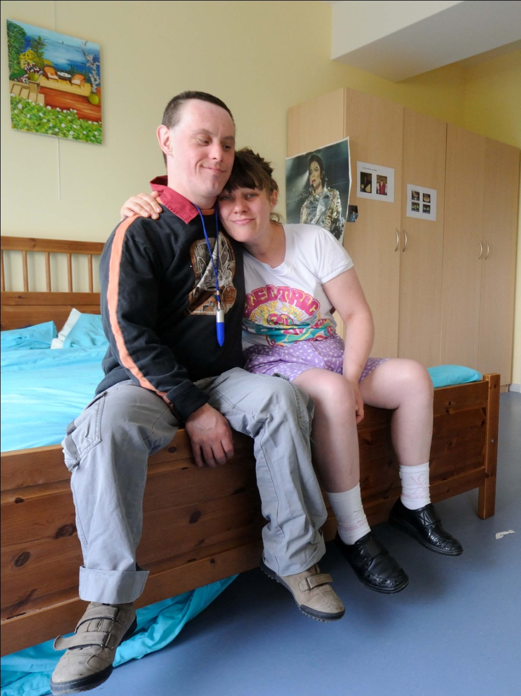
Affectivité, sexualité & handicap mental
La première action fut de donner aux institutions des tailles plus humaines, de construire des hébergements avec des chambres individuelles.

Slide 4
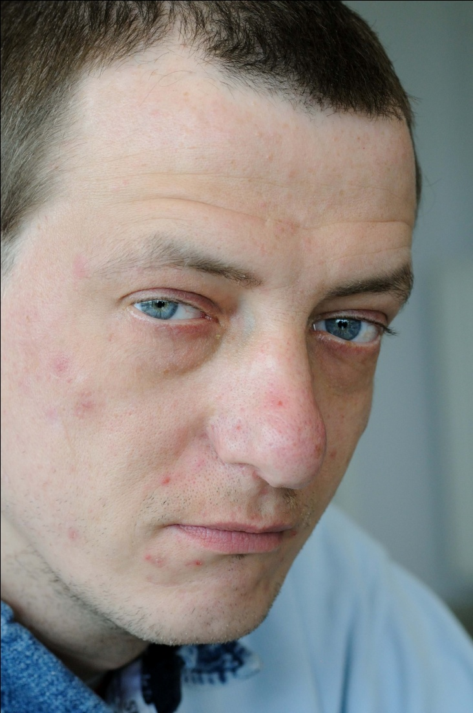
Affectivité, sexualité & handicap mental
Ca vaut bien la peine d’avoir des chambres individuelles, l’éducateur, il frappe à la porte et puis il entre sans attendre ma réponse!

Slide 5
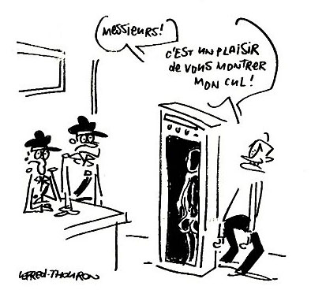
Affectivité, sexualité & handicap mental
La notion même d’intimité recouvre bien plus qu’un problème architectural.

Slide 6
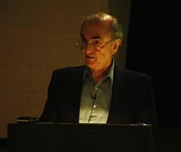
Affectivité, sexualité & handicap mental
Dans le courant des années 70, Wolfensberger, autre pape de la normalisation définit le concept de valorisation des rôles sociaux. Son idée centrale consistait à valoriser les compétences de chacun plutôt que les incompétences. .

Slide 7
Affectivité, sexualité & handicap mental
Inventaire des compétences …
Constat: en matière d’affectivité et de sexualité, les personnes à handicap souffraient souvent de méconnaissances, de croyances erronées.
Une des conséquences majeures de ce fait était qu’un grand nombre de déficients mentaux avaient été sexuellement abusés.

Slide 8
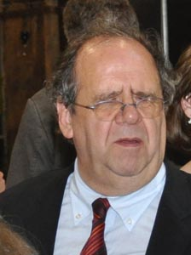
Affectivité, sexualité & handicap mental
Pour remédier à cela, des professionnels (tel Michel Mercier) se mirent en quête d’y remédier. Des programmes d’informations et de formations furent mis sur pied.

Slide 9
Affectivité, sexualité & handicap mental
L’objectif premier de ces modules consistait à permettre aux personnes à handicap de décider de leur vie, de renforcer leur capacité à prendre des décisions par elles-mêmes.
Pour autant bien entendu qu’elles soient respectueuses des lois, de la morale en vigueur et du respect de chacun.

Slide 10
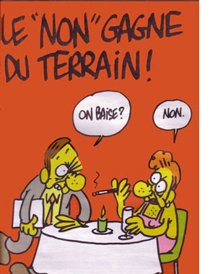
Affectivité, sexualité & handicap mental
Il s’agissait aussi d’accorder aux personnes à handicap le droit, dans certaines circonstances, de dire non.

Slide 11
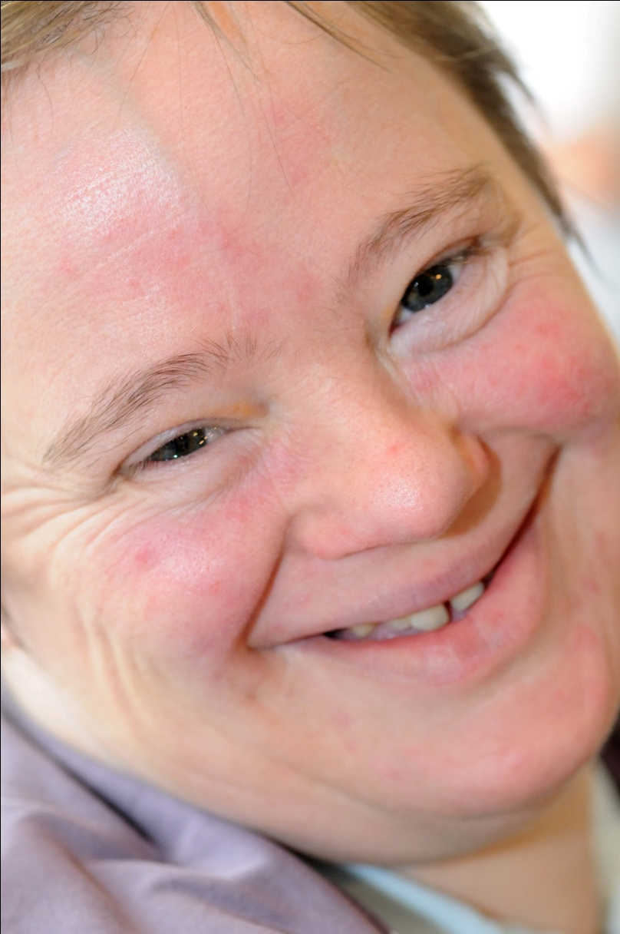
Affectivité, sexualité & handicap mental
Sur cette base et pour lutter contre l’impérialisme de la normalité, un nouveau courant d’idées vit le jour dans les années 90 ; celui de qualité de vie.

Slide 12
Affectivité, sexualité & handicap mental
Ce concept se veut centré sur l’individu bien plus que le groupe.
Ce qui fait la qualité de vie de chacun peut prendre des allures très différentes. Globalement, fort nombreuses sont les personnes pour qui une vie sexuelle épanouie apparaît comme importante mais les formes de satisfactions sont fort individuelles.

Slide 13
Affectivité, sexualité & handicap mental
Beaucoup d’ intervenants se targuent d’avoir assimilé ces concepts pédagogiques – on les retrouve souvent écrit dans les projets institutionnels – mais bien peu les appliquent, surtout dans le domaine de la sexualité.

Slide 14
Affectivité, sexualité & handicap mental
La plupart du temps la personne à handicap est dite par les professionnels comme résidant chez-elle, en institution. Dans les faits, nous constatons, bien souvent, que ce n’est pas, réellement, le cas.

Slide 15
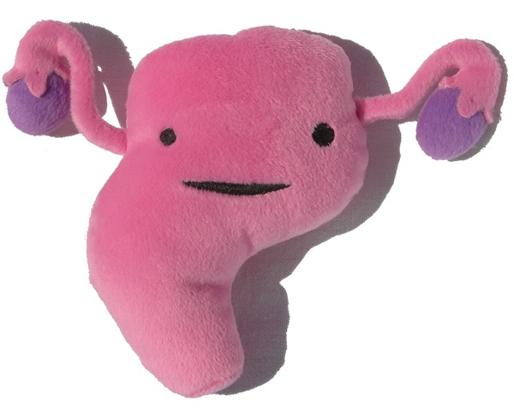
Affectivité, sexualité & handicap mental
Un certain nombre d’ailleurs réside toujours, bien que devenu adulte, dans le monumental utérus familial

Slide 16
Affectivité, sexualité & handicap mental
Dans bien des cas, il paraît aujourd’hui encore impossible aux éducateurs et parents de tendre l’oreille aux besoins et désirs, légalement admissibles, des personnes adultes à handicap. Nos phantasmes, sans doute, nos peurs surtout, nos méconnaissances aussi nous empêchent encore de leur venir en aide, de les accompagner dans le respect de chacun, en toute légalité, vers la satisfaction de ce besoin humain, fondateur de la vie, qu’est la sexualité.

Slide 17
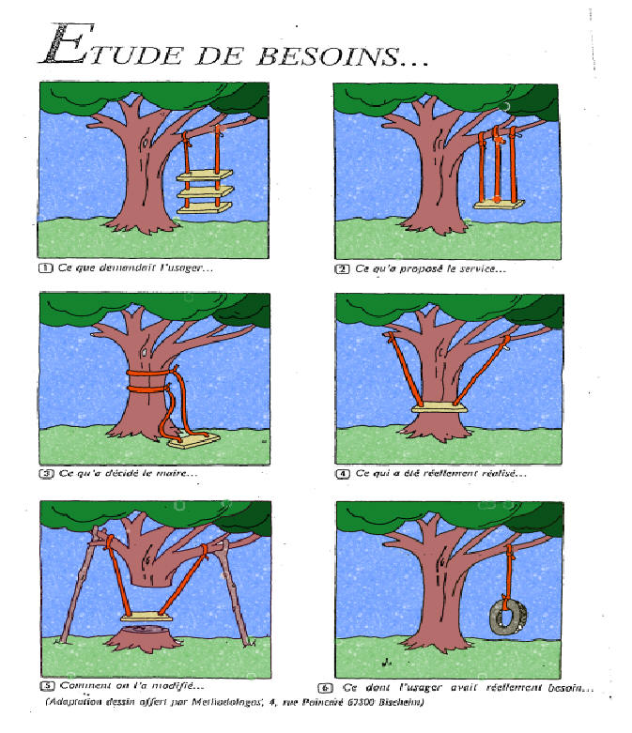
Affectivité, sexualité & handicap mental
Plutôt que de pointer les incompétences, structurons les projets individuels à partir des compétences, des besoins, des désirs de chacune des personnes à handicap pour lesquelles nous travaillons.

Slide 18
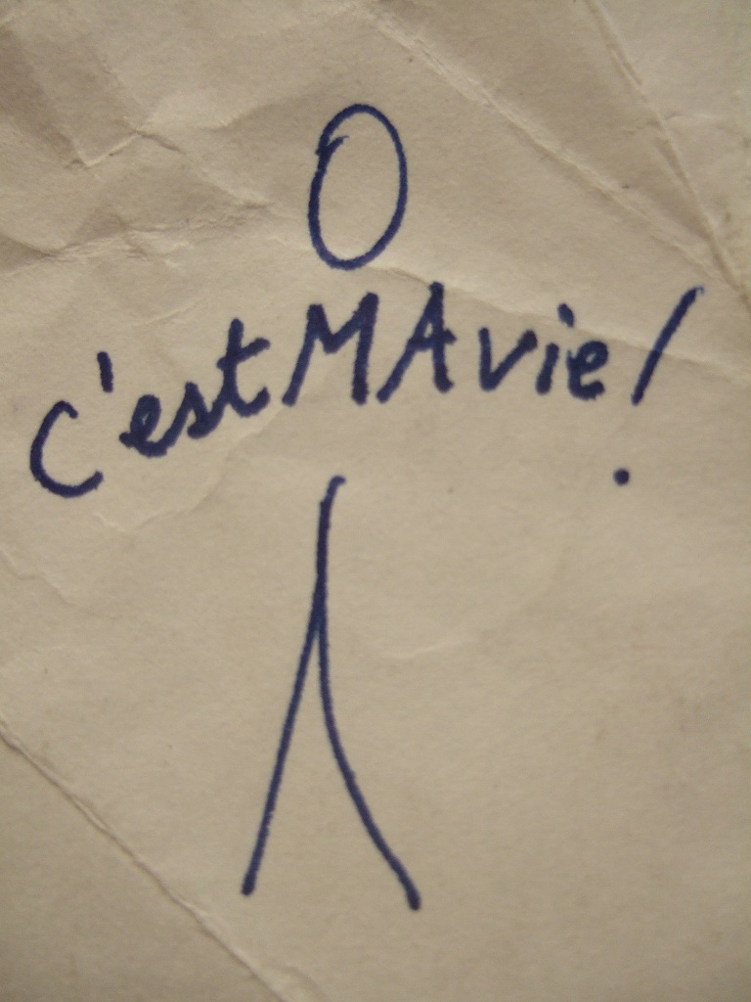
Affectivité, sexualité & handicap mental
A l’aune de la déontologie, du respect individuel, des lois en vigueur, respectons leurs droits fondamentaux et aidons les à améliorer leur amour propre, à atteindre leurs objectifs.

Slide 19
Affectivité, sexualité & handicap mental
Soyons leurs avocats pour le respect de leurs droits et aussi leurs formateurs en matière de responsabilité individuelle.
Handicap mental,
crime ou châtiment ?

Slide 20
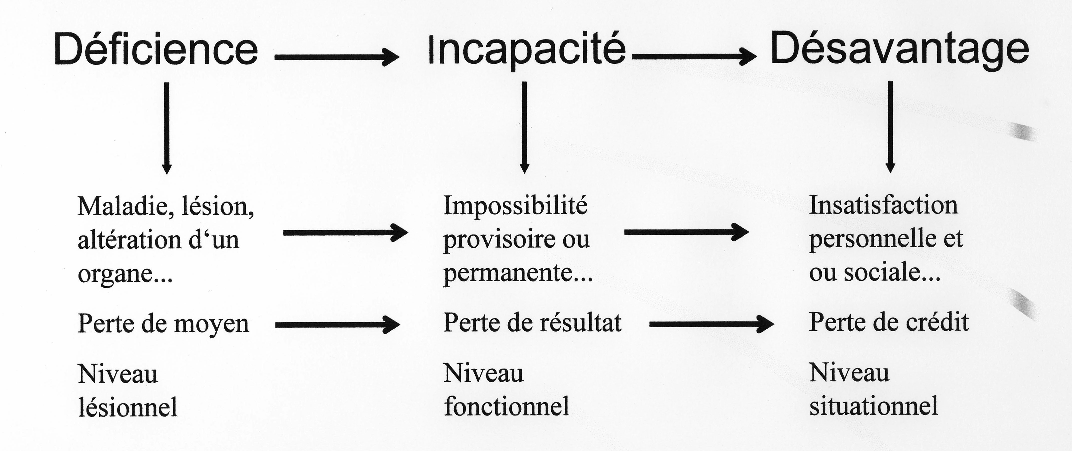
Affectivité, sexualité & handicap mental
Rappelons-nous la formule de Wood.
Notre rôle d’intervenant consiste à aider la personne déficiente à réduire ses désavantages en lui offrant les moyens d’augmenter ses capacités .

Slide 21
Affectivité, sexualité & handicap mental
Rappelons-nous la formule des 3 P.
PERMISSIONS
+
PROTECTIONS
______________
= PUISSANCE
Intervenants,
Parents …
Personne déficiente,
enfant
Un savant dosage, adapté à chaque personne visée, de permissions et de protections de la part des intervenants pour lui permettre de « grandir », de réaliser ses besoins, voire ses désirs.

Slide 22
Affectivité, sexualité & handicap mental
Fini, dès lors, les réunions stériles, les commissions sans fin qui masquent juste la peur des intervenants, des parents…

Slide 23
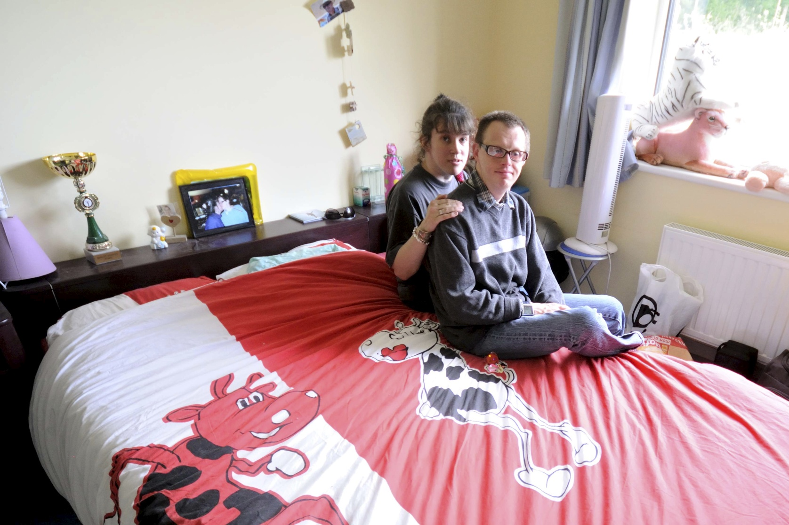
Affectivité, sexualité & handicap mental
Au boulot!

